Slide 1
CIC-Psy
Philippe Le Corvoisier, CIC 1430, AP-HP CHU Henri Mondor

Slide 2
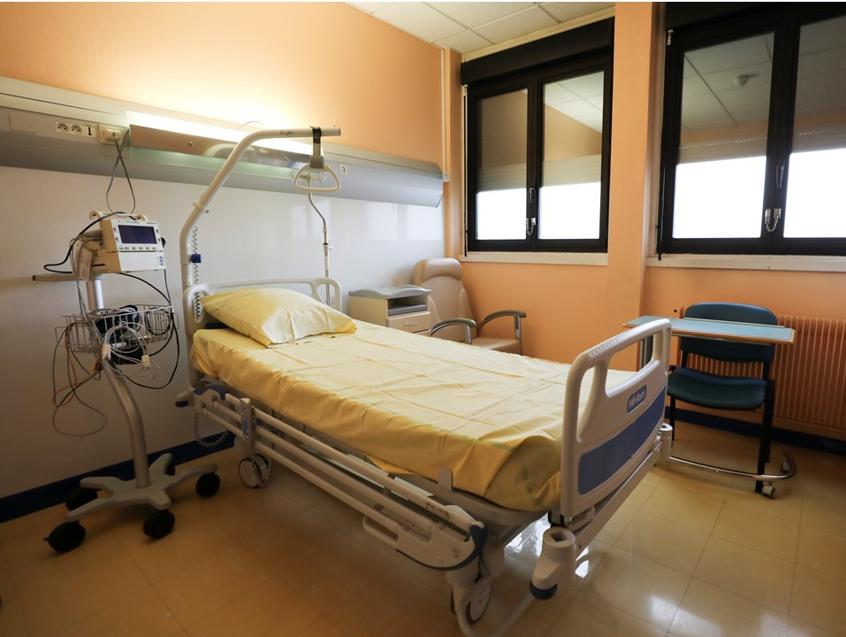
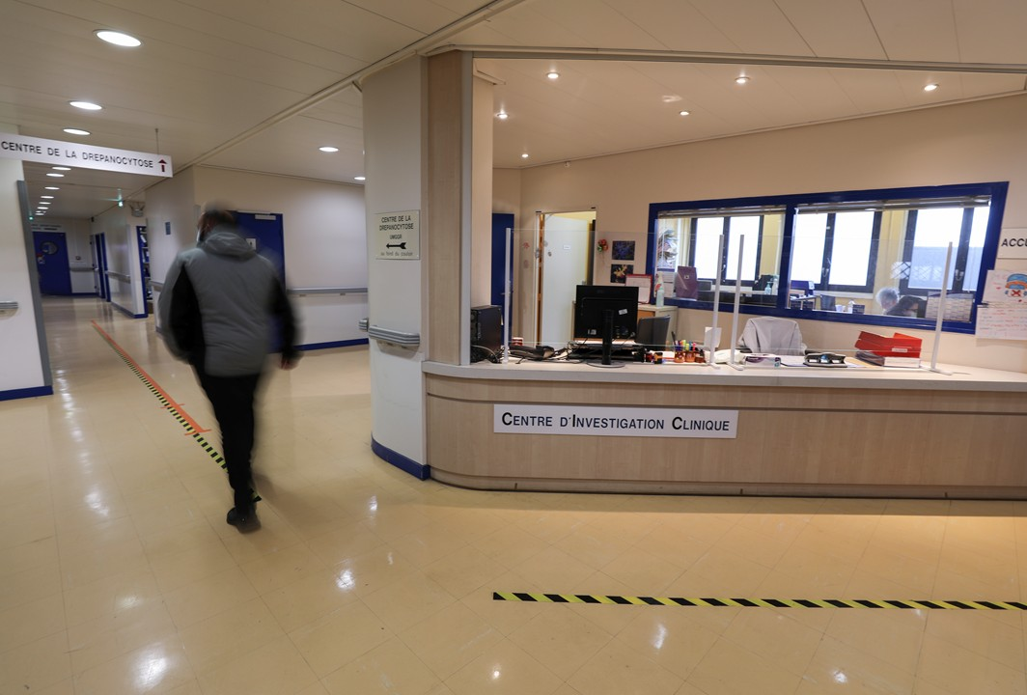

Les Centres d’Investigation Clinique
Premier CIC créé en 1992 : recherche clinique
Double tutelle : Inserm et DGOS
Objectifs :
  Production de données scientifiques médicales dans les meilleures conditions de qualité et de sécurité
  Transférer au profit des malades les résultats de la recherche fondamentale : liaison entre équipes de recherche expérimentale et les services cliniques
36 CIC organisés en 54 modules thématiques
Évaluation quinquennale de la qualité scientifique par l’HCERES

Slide 3
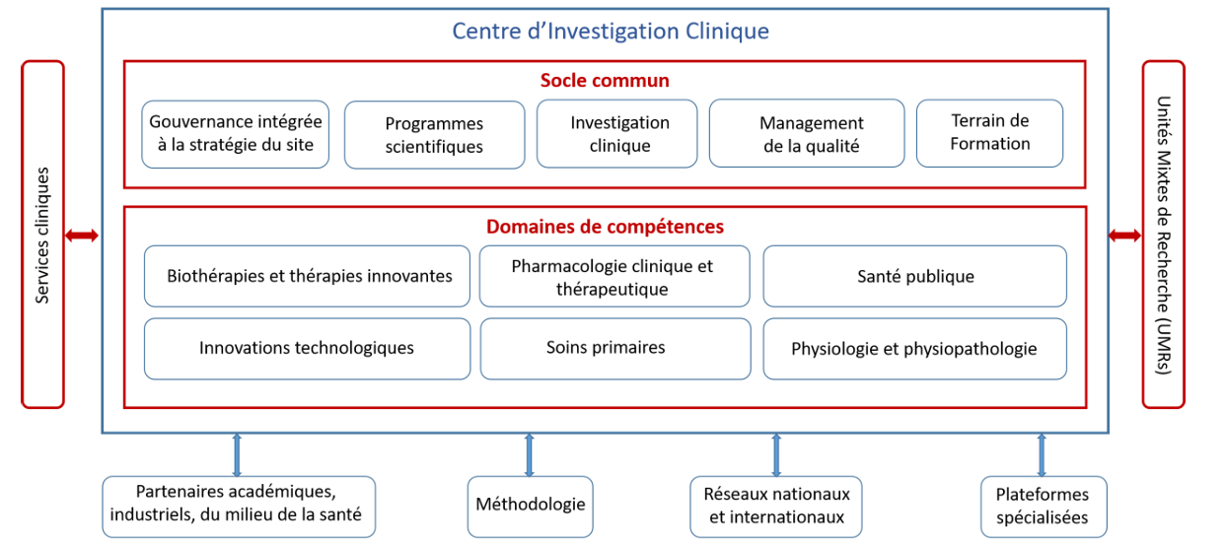
Nouveau cahier des charges des CIC
Nouveau référentiel pour l’évaluation des CIC (2023)
Structuration sous forme de domaines de compétence
L’activité du CIC doit se structurer autour d’un programme scientifique bien défini
CIC : structures de recherche devant contribuer à l’émergence de nouveaux projets; pas des plateformes ouvertes
Avec une gouvernance bien établie
Nombre de thématiques souvent plus restreint
Labellisation ISO 9001 devenant obligatoire
Vers une thématisation : place de la psychiatrie?

Slide 4
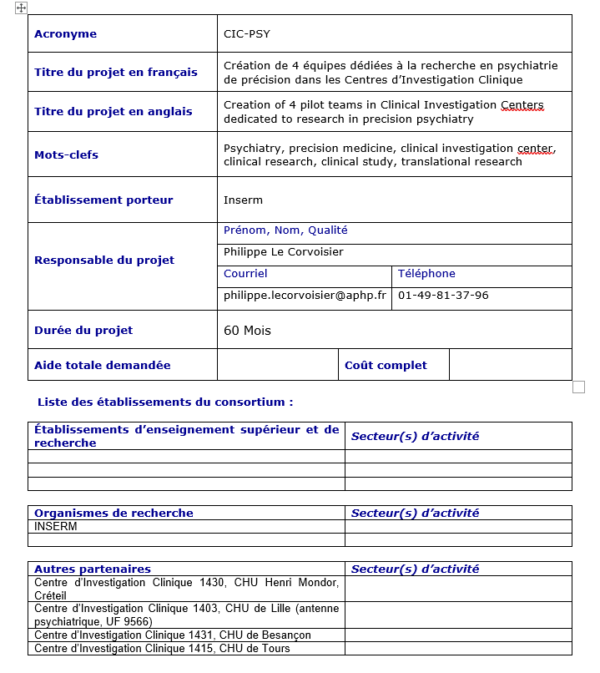
Justification de CIC-PSY
CIC-Psy : une des composantes du PEPR PRO-PSY (France 2030)
Constat : un besoin de recherche en psychiatrie :
  Un quart des français souffriront d’une pathologie mentale au cours de leur vie.
  Troubles mentaux : une charge pour les aidants.
  Cout économique : 160 milliards d’euros par an
La médecine de précision : une approche innovante pour le
traitement et la prévention des maladies mentales

Slide 5
Objectifs
Création de 4 équipes dédiées à la recherche en psychiatrie de précision dans des Centres d’Investigation Clinique
CIC1431, Besançon Pr D Bennabi
CIC1430, Créteil Pr P Le Corvoisier
Lien avec les équipes de recherche fondamentale
Lien avec les services cliniques
Partenariats industriels
CIC1403, Lille Pr R Jardri
CIC1415, Tours Pr W El Hage
Objectifs généraux :
  Développer des essais cliniques
  Participer à la cohorte French Minds
  Contribuer à des appels à projets futurs
  Favoriser les coopérations inter-CIC

Slide 6
Objectifs secondaires
Un objectif double :
Renforcer plusieurs sites pour la recherche en psychiatrie
Valider un modèle dans la perspective de son élargissement ++++

Slide 7
Etat d’avancement (1/2)
Conventions de reversement signées
  Un contrat de financement entre l’ANR et l’AP-HP (établissement coordinateur)
  Une convention de reversement entre l’AP-HP et les 3 établissements partenaires du projet (juin 2025 pour la dernière)
Réunion de lancement en juin 2025
Liste non exclusive des projets pris en charge par les centres envoyée à l’ANR : 15 projets pris en charge
Premiers recrutements effectués : 7 personnes sur trois sites, adaptés aux spécificités locales
Des projets collaboratifs : French Minds, STIMaiTDEP (thérapie personnalisée pour la dépression basée sur un protocole spécifique de stimulation magnétique transcrânienne)

Slide 8
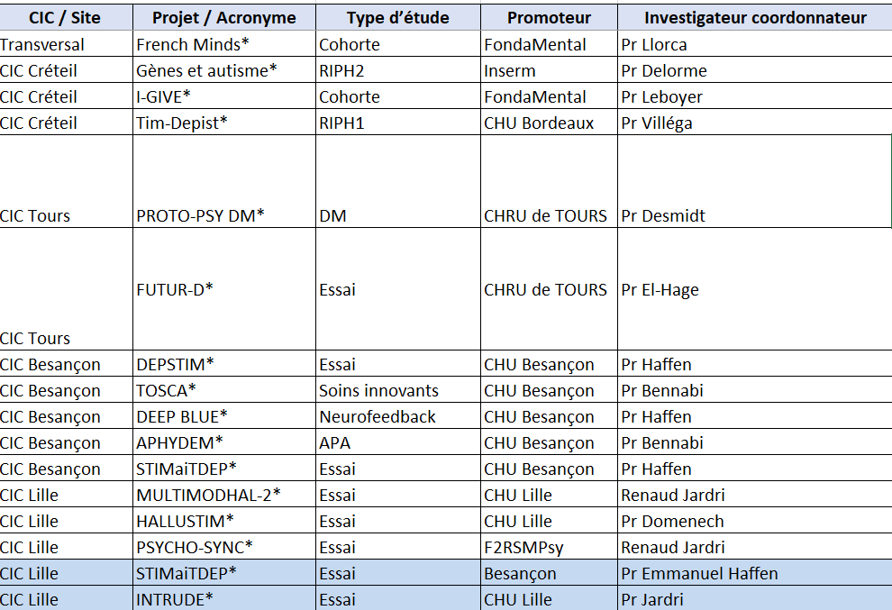
Etat d’avancement (2/2)

Slide 9
Exemples de projets
I-Give :
  Etude de cohorte (patients et volontaires sains)
  Mécanismes immuno-inflammatoires impliqués la schizophrénie et les troubles bipolaires (HERV-W, …)
Tim-Depist :
  Essai clinique randomisé ouvert (Rituximab vs contrôle) de phase III
  Etudiant la supériorité d’une prise en charge des troubles psychiatriques par traitement immunomodulateur
  Chez des patients au préalable identifiés comme porteurs d’un anti corps pathogène dirigé contre le système nerveux central.
STIMaiTDEP : projet collaboratif entre CIC : Besançon et Lille

Slide 10
Gouvernance
Meeting tous les trois mois (3 par an) entre les responsables des CICs
Les membres de la Fondation Fondamental et/ou du PEPR peuvent assister à ces meetings sur invitation
Stratégie des CICs vis à vis de la fondation Fondamental, de l’Inserm et du ministère de la santé
Stratégie des CICs vis à vis du PEPR
Projets scientifiques développés par chaque CIC.
Possibilité de développement de travaux collaboratifs et inter-CIC
Financement de l’équipe psychiatrie (lié et non lié au PEPR)
Rapports scientifiques et techniques annuels
Aspects scientifiques concernant les délivrables
Une gouvernance forte et structurée

Slide 11
Gouvernance
Réunion annuelle entre l’ANR, les CIC, la direction de PROPSY et la Fondation FondaMental
Rendu d’activité annuel à l’ANR
Un rapport d’avancement scientifique de mi-parcours est prévu en 2027

Slide 12
CIC-Psy : indicateurs
Des indicateurs adaptés aux différents profils de postes possibles
Date de recrutement du personnel dédié à l’équipe psychiatrie (CIC-Psy)
Date d’inclusion du premier patient dans chaque étude
Nombre de patients inclus dans les études cliniques décrites au paragraphe 2.2 du projet (nombre total d’inclusions, inclusions dans des études RIPH1, inclusions dans des études RIPH 2 ou3)
Nombre de publications issues des études décrites au paragraphe 2.2 du projet
Nombre de projets collaboratifs menés entre les CIC
Nombre de projets dirigés localement soumis/acceptés à un appel à projet
Nombre de projets soumis à l’ANSM et à un IRB (CPP) pour des autorisations administratives
Nombre de projets enregistrés sur le site clinicaltrials.gov ou site similaire.
Nombre de nouveaux partenariats développés par les CIC (public ou privé, nouveau ou bien établi)
Date de réalisation des travaux d’entretien dans les CICs
Harmonisation de la signature des publications
Un projet fortement soutenu

Slide 13
Signature des publications
Importance de la visibilité du projet pour assurer sa reconnaissance :
Affiliation : CIC xxx, équipe ou domaine CIC-Psy
Mention obligatoire : ANR-22-EXPR-0014, France 2030

Slide 14
Conclusion
CIC-Psy : un outil fort pour la recherche en psychiatrie de précision
Un projet opérationnel, débuté sur chacun des sites

